Slide 1
Заняття 25.05.2022

Slide 2
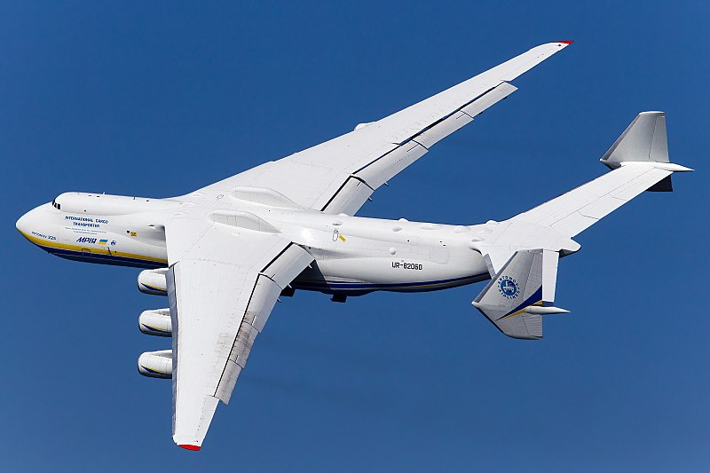
Хвостове оперення

Slide 3
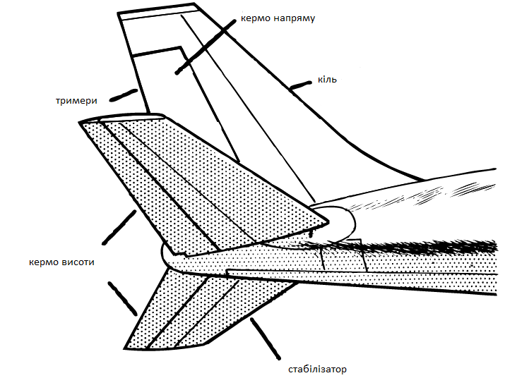
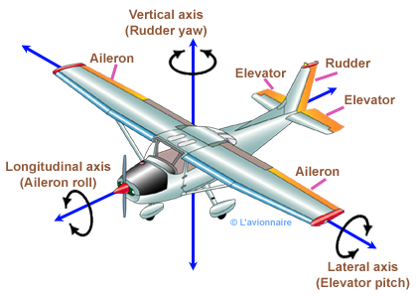
Навантаження на хвостове оперення
Основним силовим елементом керма, що працює на вигин і сприймає практично всю силу, що перерізує, є лонжерон, який спирається на шарнірні опори вузлів підвіски.
Основне навантаження керма - повітряне аеродинамічне, що виникає при балансуванні, маневруванні літака або при польоті в неспокійному повітрі. Сприймаючи це навантаження, лонжерон керма працює як нерозрізна багатоопорна балка.

Slide 4
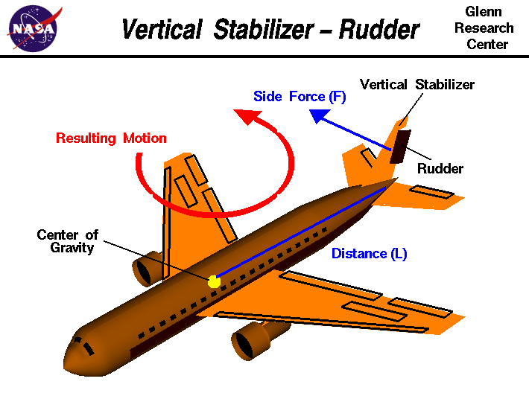
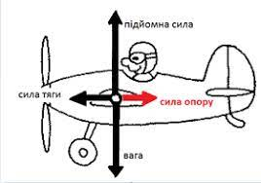
Навантаження на хвостове оперення
Особливість його полягає в тому, що опори керма закріплені на пружних конструкціях, деформації яких під навантаженням істотно впливають на силову роботу лонжерона керма.
Сприйняття крутного моменту керма забезпечується замкнутим контуром обшивки, який у місцях вирізу під кронштейни кріплення замикається стінкою лонжерону. Максимальний момент, що крутить, діє в перетині кабанчика управління, до якого підходить тяга управління. Місцем розташування кабанчика (тяги управління) по розмаху керма можна суттєво впливати на деформації керма під час кручення.

Slide 5
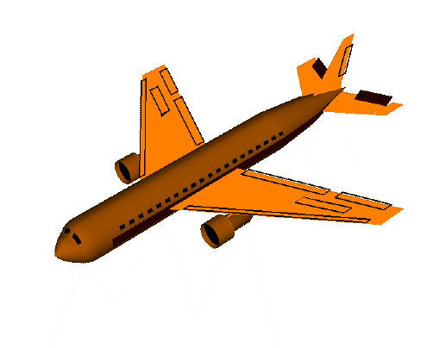
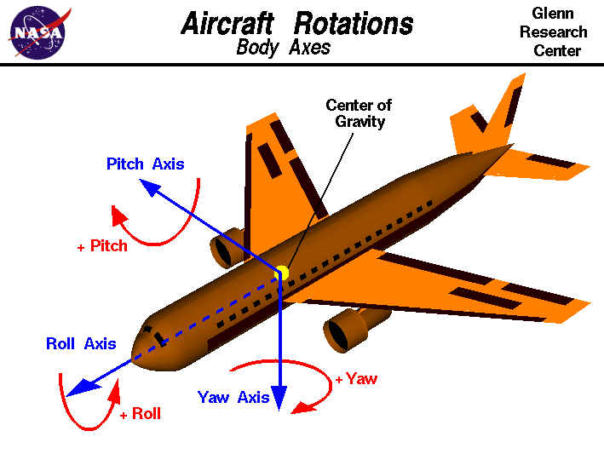
Навантаження на горизонтальне оперення
Балансувальне навантаження горизонтального оперення - це навантаження, необхідне для збереження рівноваги у будь-яких заданих умовах польоту при нульовому прискоренні тангажу.
Поверхні горизонтального оперення повинні бути розраховані на балансувальні навантаження, що мають місце в будь-якій точці на огинючій граничних маневрів.

Slide 6
Навантаження на горизонтальне оперення
Маневрені навантаження. Кожна поверхня горизонтального оперення повинна бути розрахована на маневрені навантаження, що виникають в одній із наступних умов: На швидкості польоту розглядається різке відхилення керма висоти: На максимальний кут вгору та на максимальний кут вниз.
Навантаження від повітряних поривів.
Несиметричні навантаження, що виникають при ковзанні та дії супутнього струменя від повітряних гвинтів на огинаючій.

Slide 7
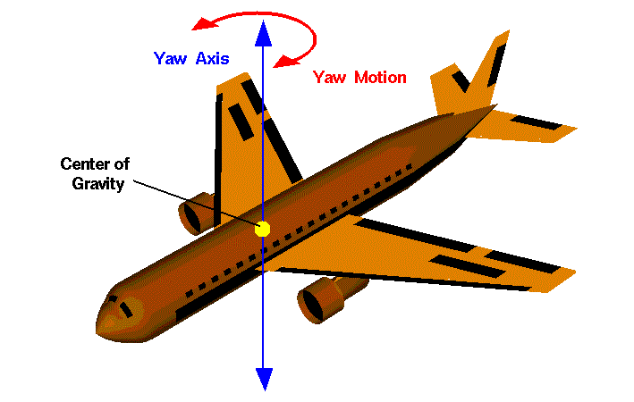
Навантаження на вертикальне оперення
Маневрені навантаження:
(1) При польоті літака без прискорень та нишпорення розглядається різке відхилення педалей на максимальний кут, що допускається упорами керування або експлуатаційним зусиллям пілота.
(2) При відхиленні керма напряму приймається, що літак досягає максимального кута ковзання.

Slide 8
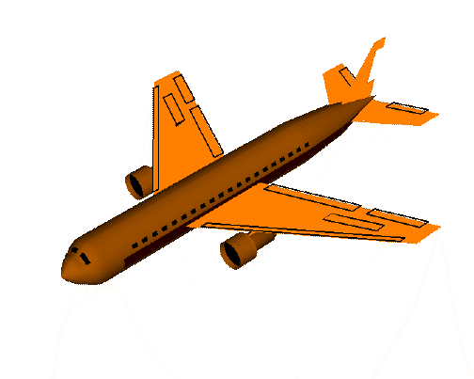
Навантаження на вертикальне оперення
Маневрені навантаження:
(3) При максимальному куті ковзання приймається, що педаль повертається в нейтральне положення (крім випадку обмеження фізичною силою пілота).
Навантаження від повітряних поривів.
Навантаження у разі зупинки двигунів, що знаходяться по одну сторону від площини симетрії літака

Slide 9
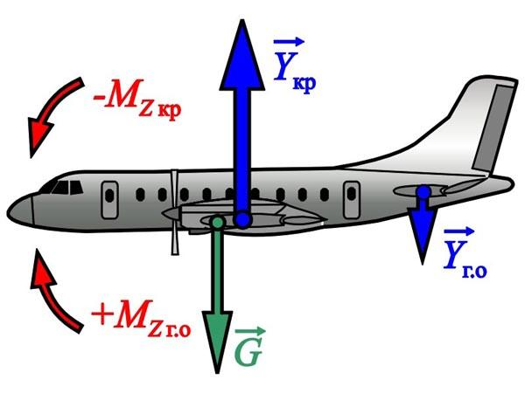
Балансування літака
утворення керуючого моменту
Величина моментів, що управляють, залежить від площі рульової поверхні Sp.п., її плеча / (відстань до осі обертання), кута відхилення δ, швидкості польоту V, висоти польоту Н, кута атаки та ковзання літака, стріловидності крила (в.о.,г.о.), числа М польоту, кута зависання елеронів, знаходження в області зриву потоку, жорсткості крила (реверс елеронів).

Slide 10
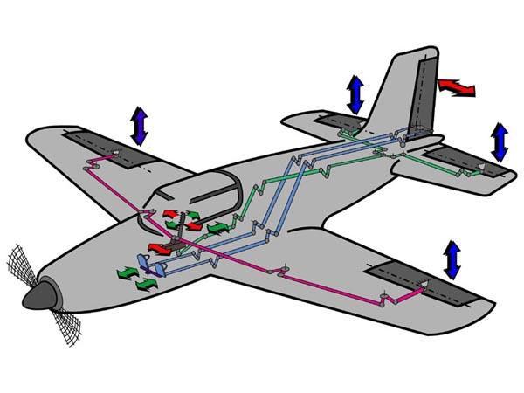
Органи керування літаком
Важелі керування
Проводка керування
Поверхні керування
Основна група поверхонь управління:
Елерони,
Кермо висоти,
Кермо напрямку.
Primary surfaces:
ailerons,
elevator,
rudder
Система керування літаком

Slide 11
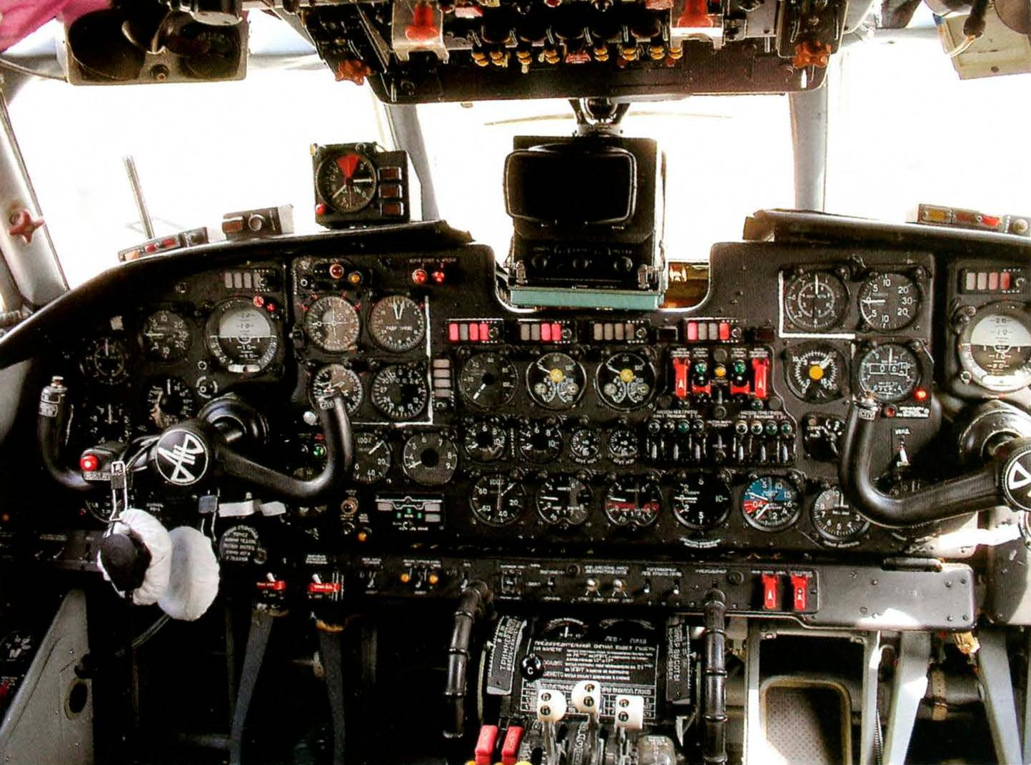
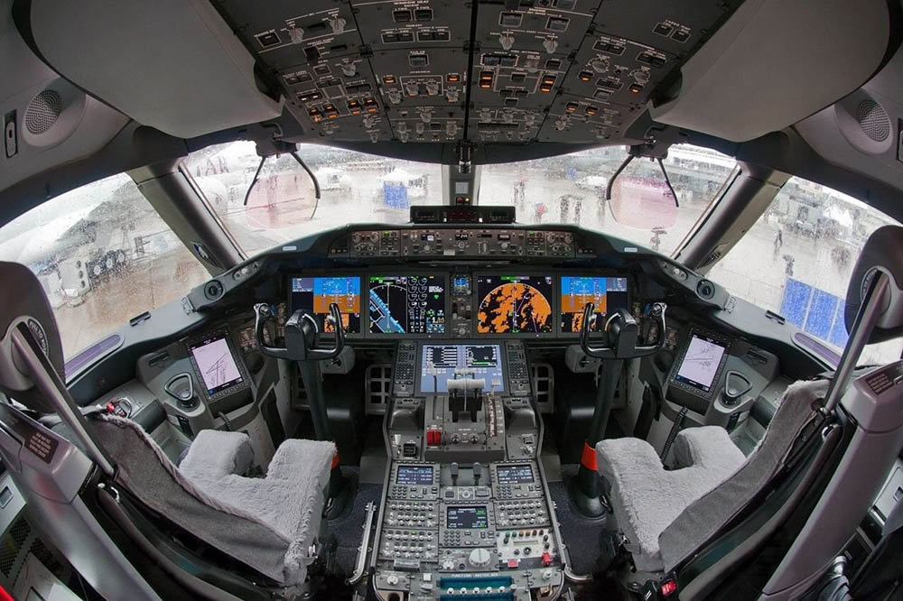
Важелі управління
Зусилля, що прикладаються до важелів управління, не повинні перевищувати:
50 кгс - у поздовжньому управлінні.
30 кгс - у поперечному управлінні,
90 кгс - у шляховому управлінні.

Slide 12
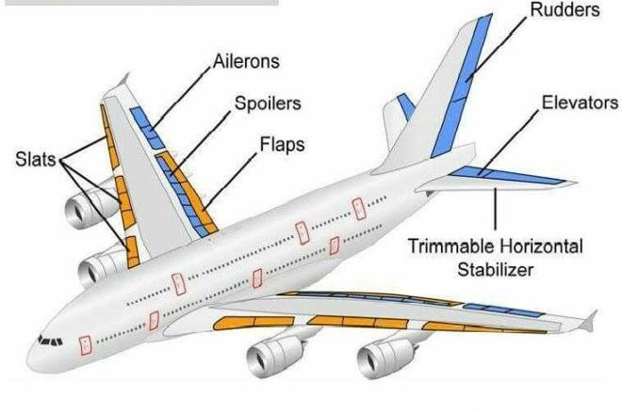
Основні поверхні управління: елерони, кермо напряму, кермо висоти.
Вертикальна вісь
Vertical axis
Поперечна вісь
Lateral axis
Поздовжня вісь
Longitudinal axis

Slide 13
Основна група поверхонь керування: елерони,
кермо висоти,
кермо напрамку
Момент | Поверхні управління | Рух | Обертання навколо осі
Тангажу | кермо висоти | Ніс вверх/вниз | Поперечної
Крену | елерони | Крило вверх/вниз | Продольної
Рискання | кермо напрямку | Ніс вліво/вправо | Вертикальної (нормальної)
Кут тангажу - кут між поздовжньою віссю літака і горизонтом.
Кут крену - кут між поперечною віссю літака і горизонтом.
Кут ковзання - кут між поздовжньою віссю і проекцією вектора набігаючого потоку на площину крил.

Slide 14
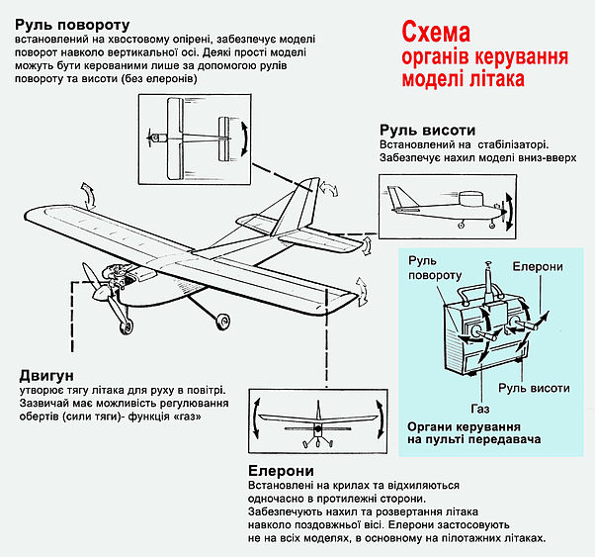

Slide 15
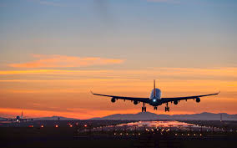
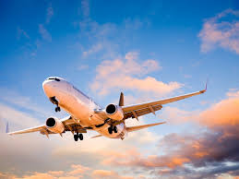
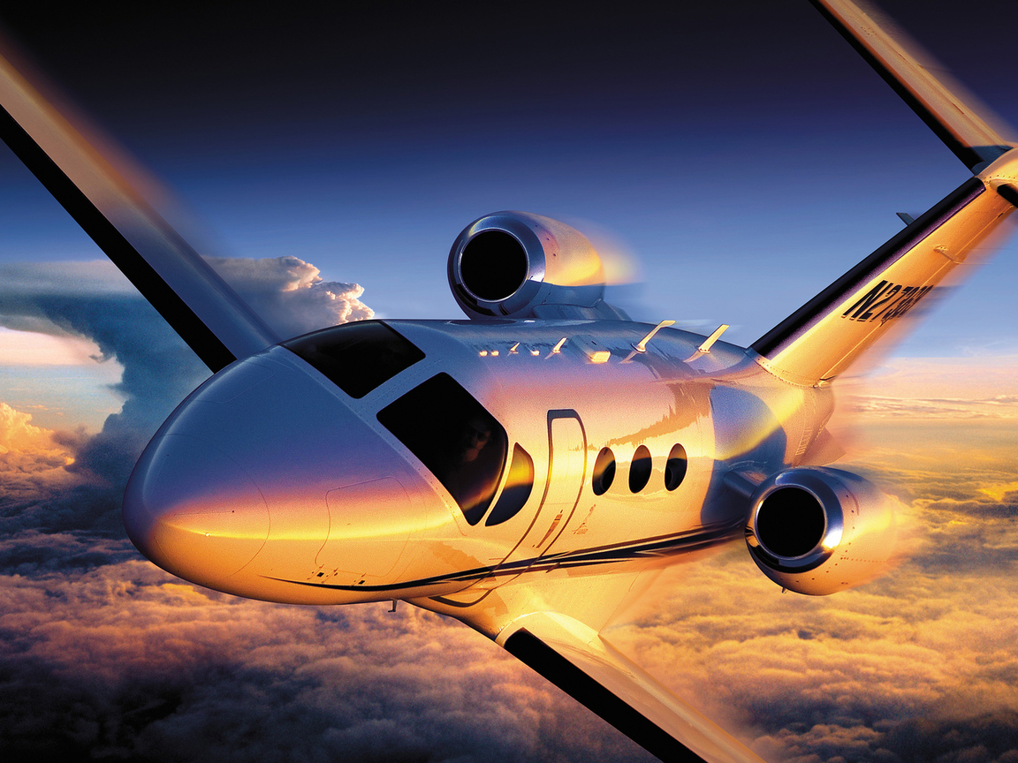
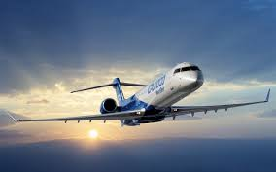
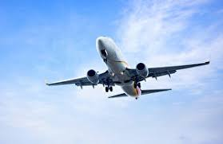
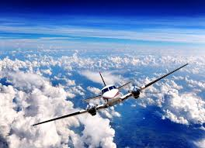
Дякую за увагу!

